Slide 1
第3章 对称加密
Two sides one key

Slide 2
Hash内容回顾
Hash基础知识：
哈希函数的定义
哈希函数的性质
常用的哈希算法：MD家族、SHA系列
哈希函数的构造原理：消息填充机制、压缩函数
Hash编程实现：
使用python的内置库hashlib模块
hashlib的md5(), sha256()……生成实现对应哈希算法的对象，
调用哈希算法对象的update，digest，hexdigest，digestsize
https://docs.python.org/3/library/hashlib.html
口令加盐：scrypt，bcrypt……
哈希在区块链中的应用，工作量证明的示例

Slide 3
本章主要内容
保密通信模型
对称加密基本知识：什么是对称加密体制，分类：分组和流密码、
分组密码定义和设计思想
常用分组密码算法：DES、AES、SM4
分组密码工作模式
分组密码编程实现

Slide 4
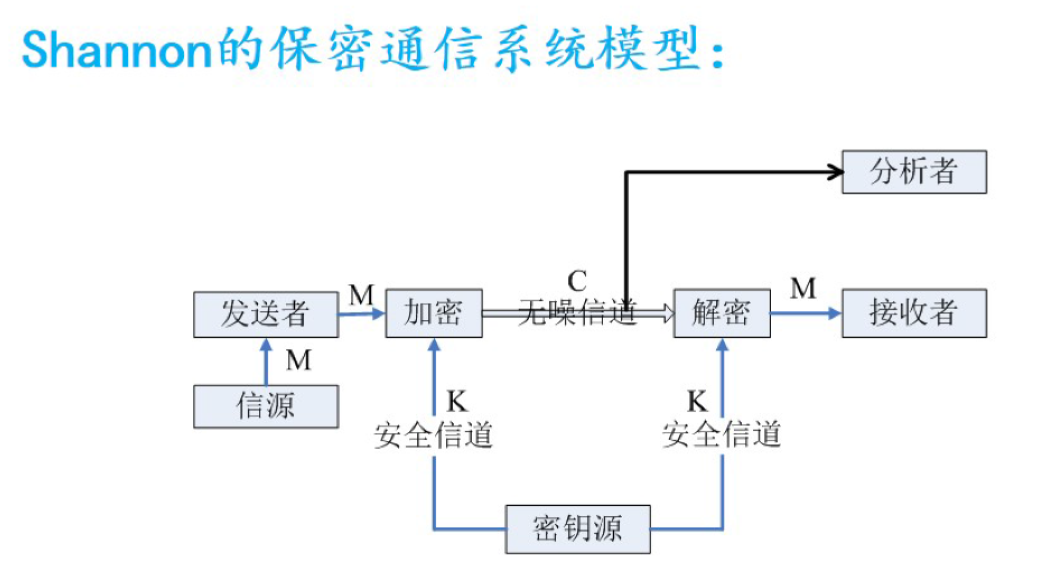
保密通信模型

Slide 5
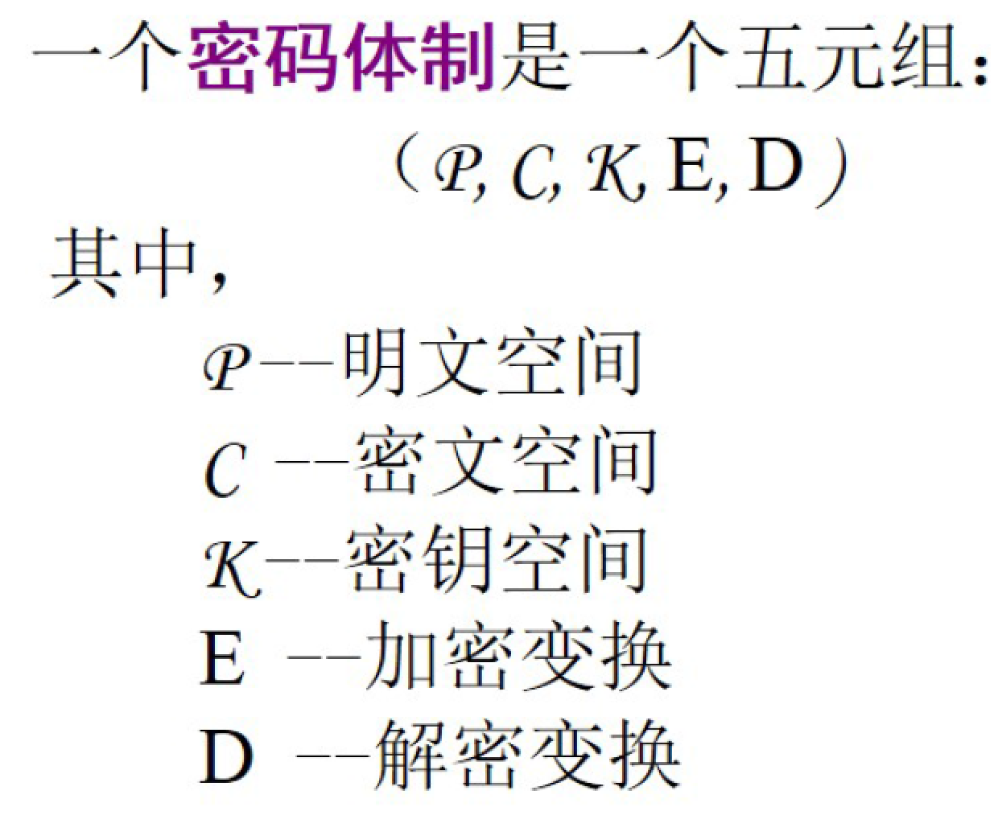
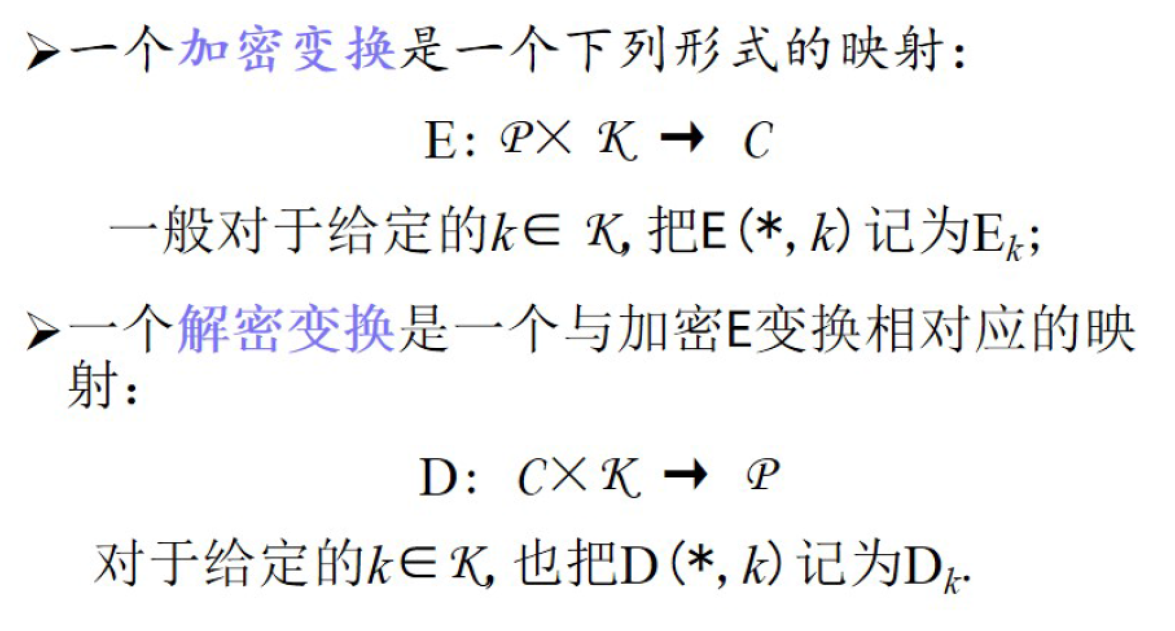
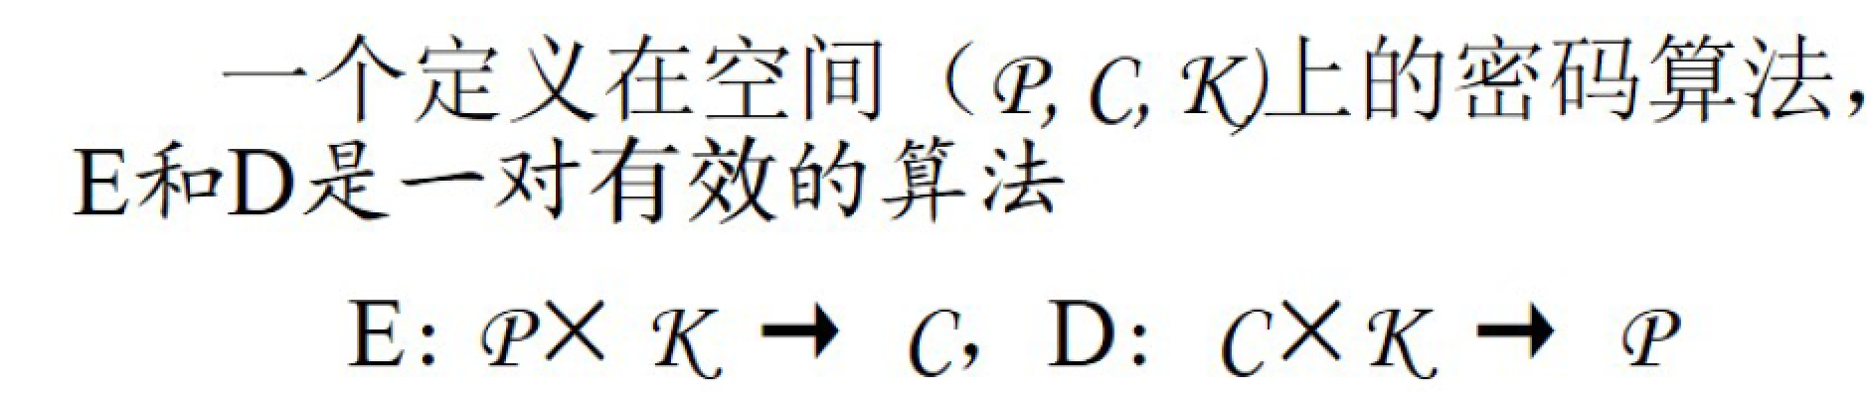
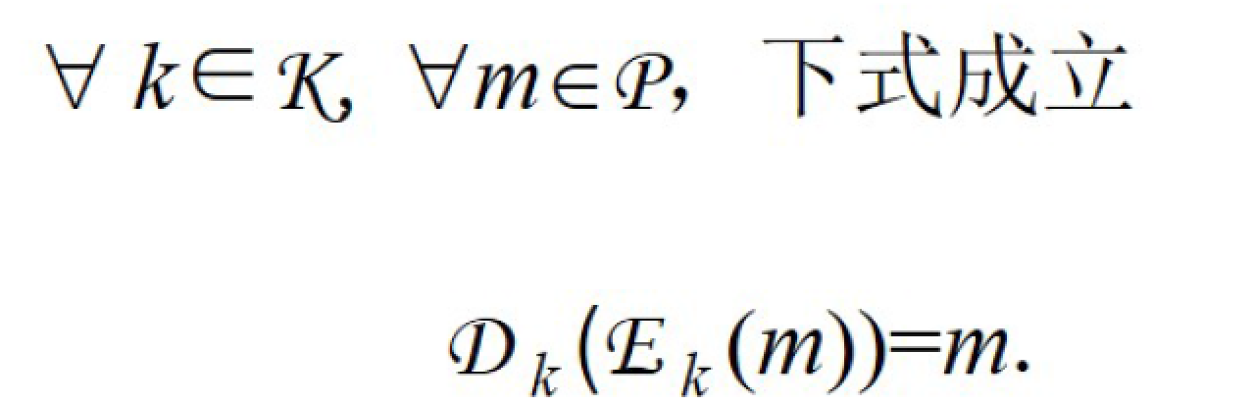

Slide 6
常用对称加密算法
1. 分组密码：将明文消息编码表示后的二进制序列，划分成固定大小的块，每块分别在密钥的控制下变换成等长的二进制序列。
AES
DES
IDEA
RC6
SM1、SM4、SM7、ZUC对称密码，SM1、SM7算法不公开，调用该算法时，需要通过加密芯片的接口进行调用；
2. 流密码：

Slide 7

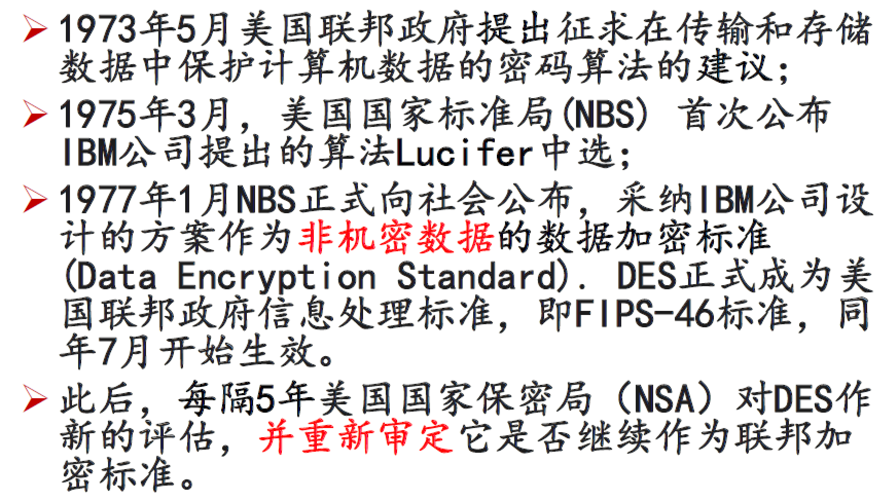

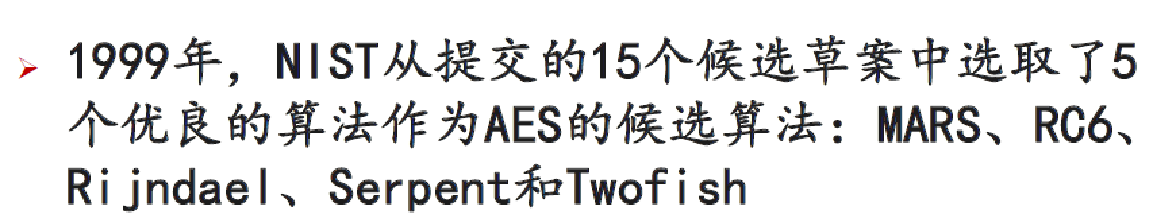

分组密码发展史

Slide 8
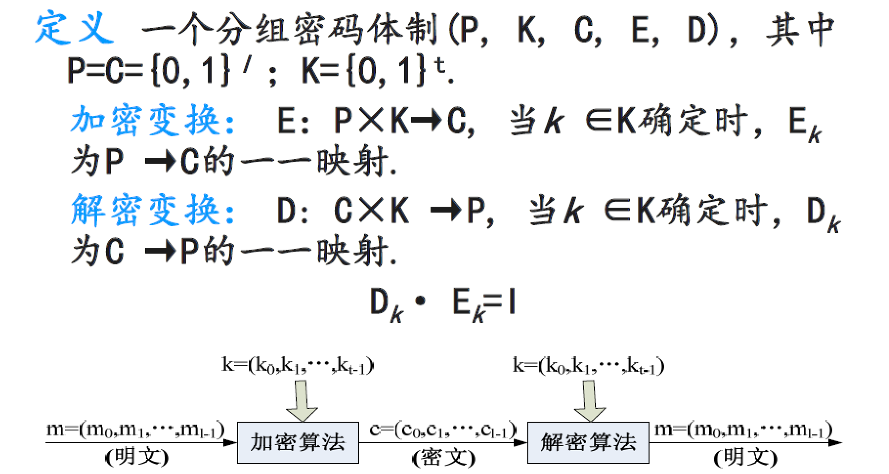
分组密码定义

Slide 9
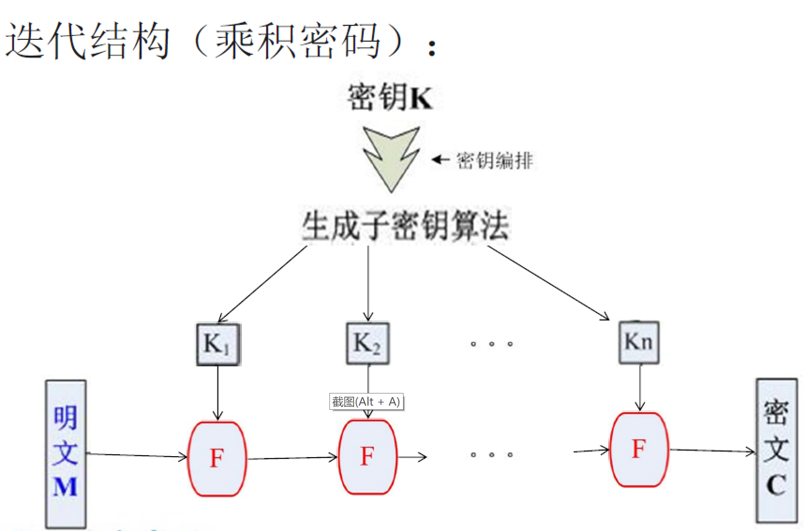

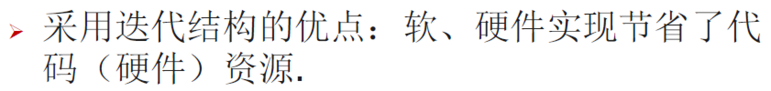
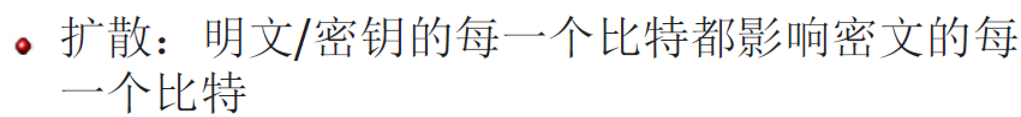
分组密码算法设计思想

Slide 10
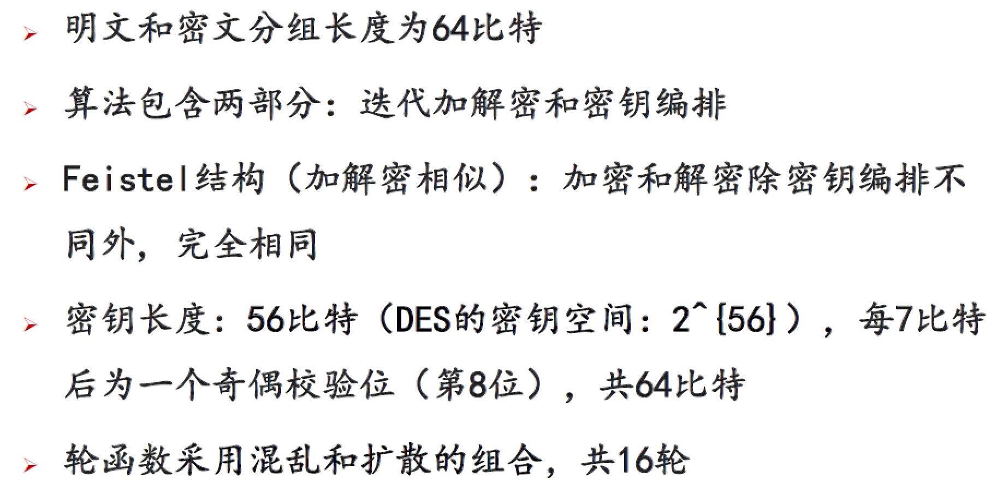
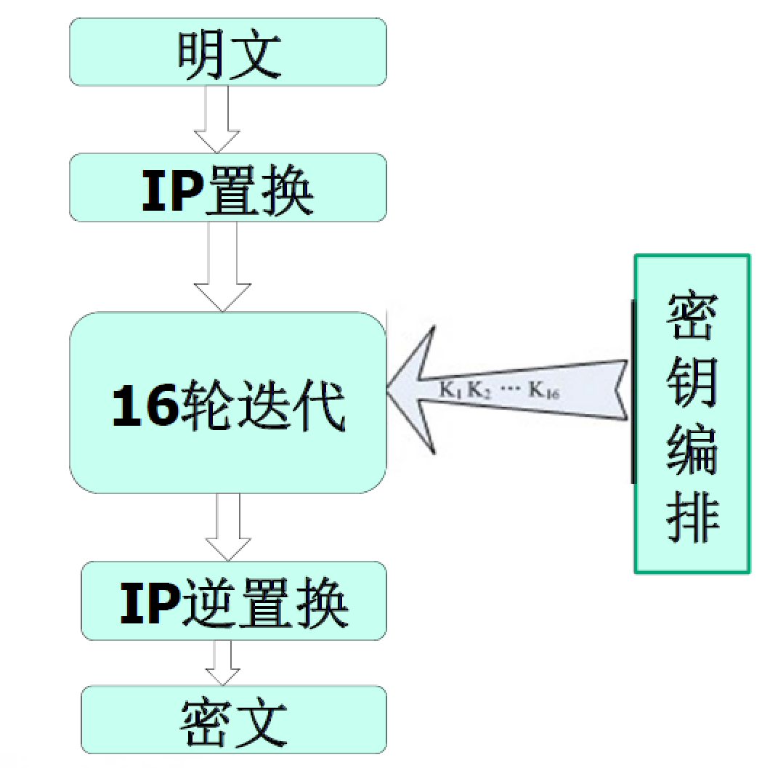
DES算法概述

Slide 11
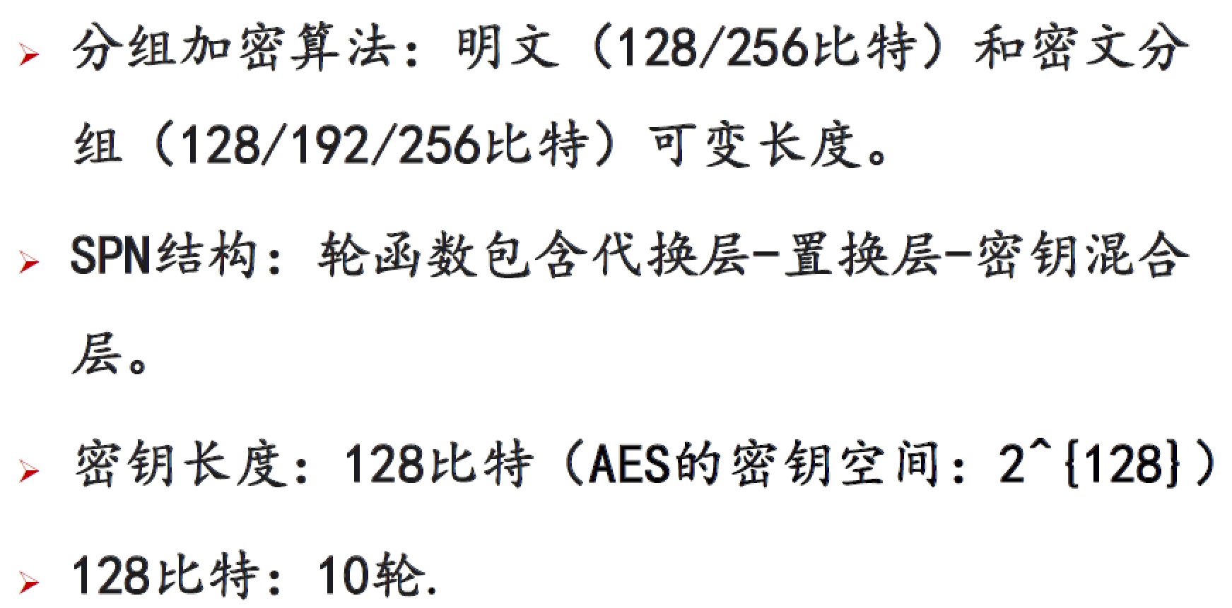
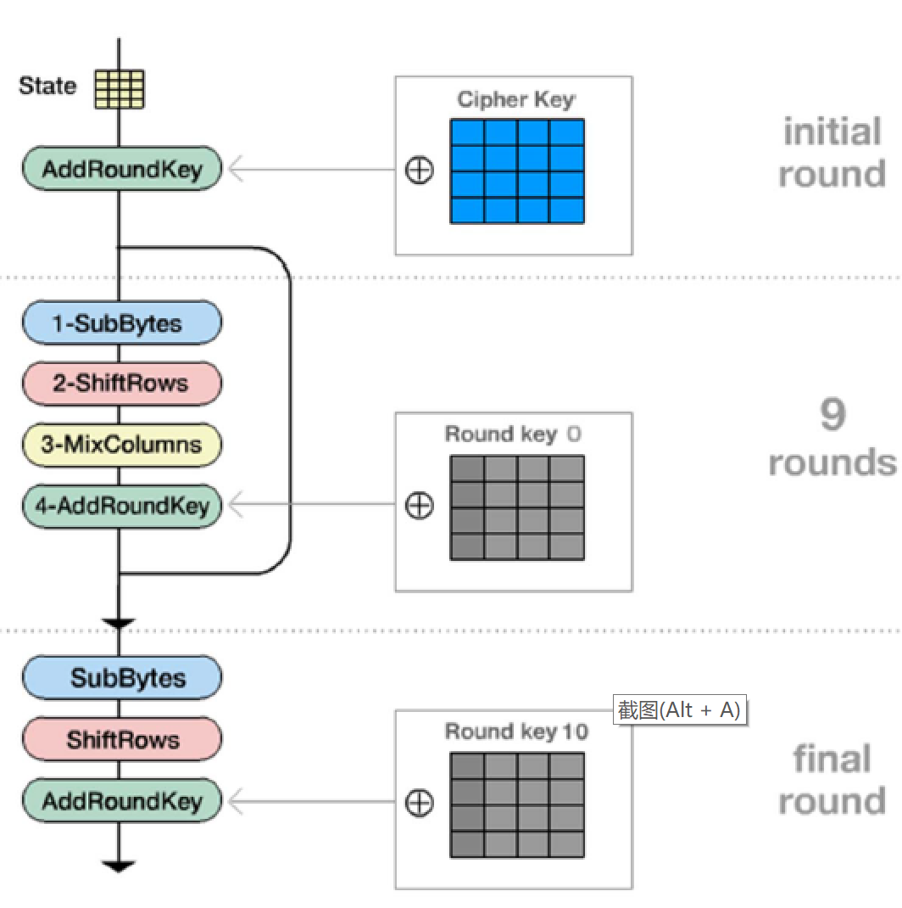
AES算法概述

Slide 12
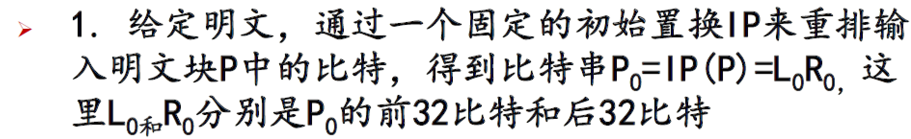
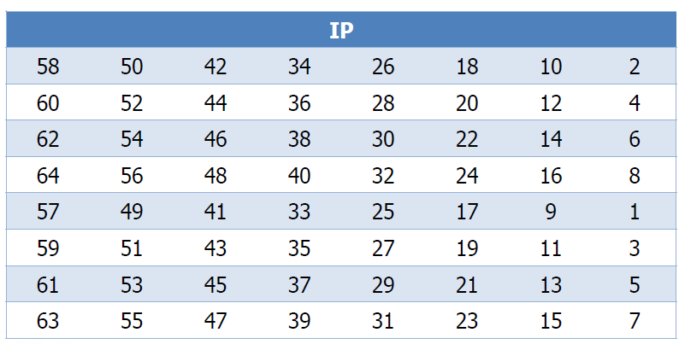

DES算法的整体结构

Slide 13
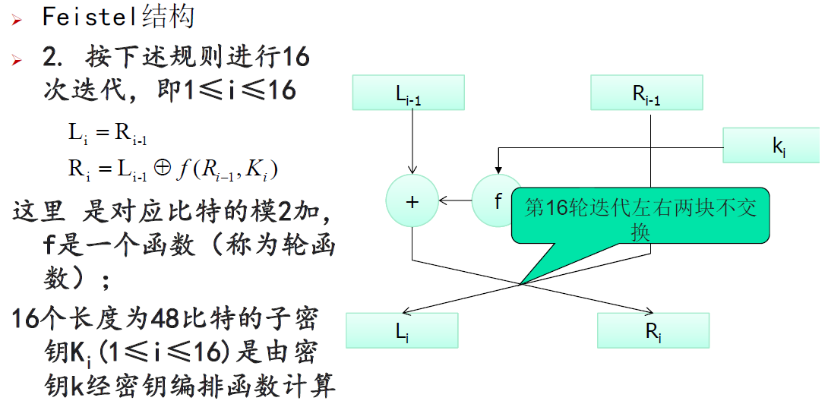

DES算法的整体结构

Slide 14
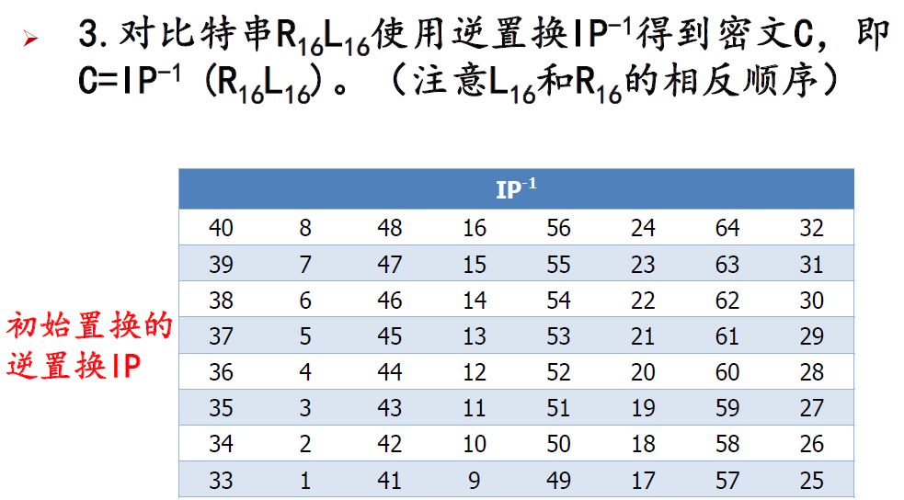
DES算法的整体结构

Slide 15
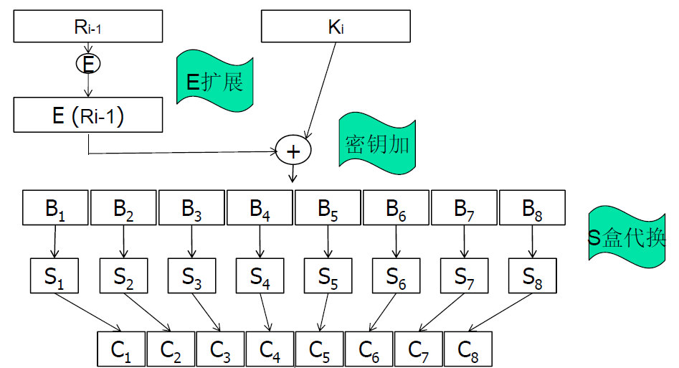


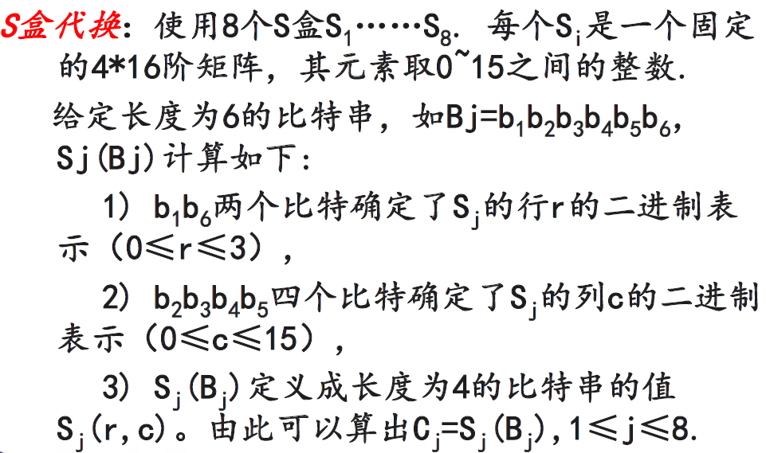
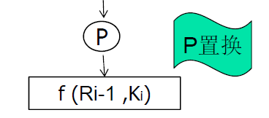
DES的轮函数
函数f以长度为32比特串R_{i-1}作为第一输入，以长度为48比特串K_{i}作为第二个输入，产生长度为32比特的输出
根据扩展规则扩展为48比特长度的串；

Slide 16
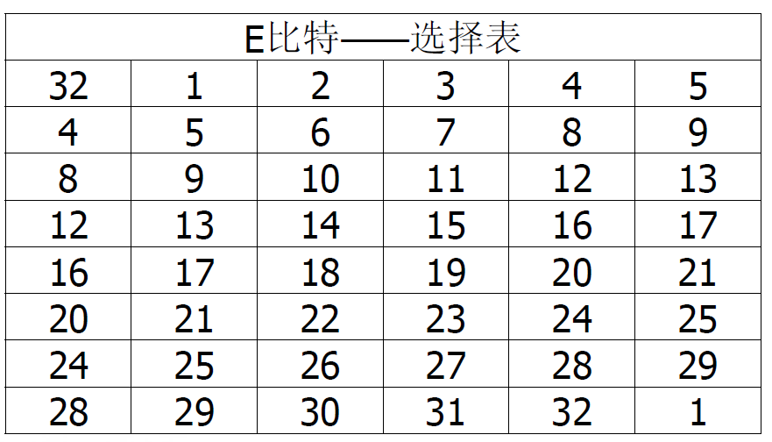
DES的轮函数-E扩展

Slide 17

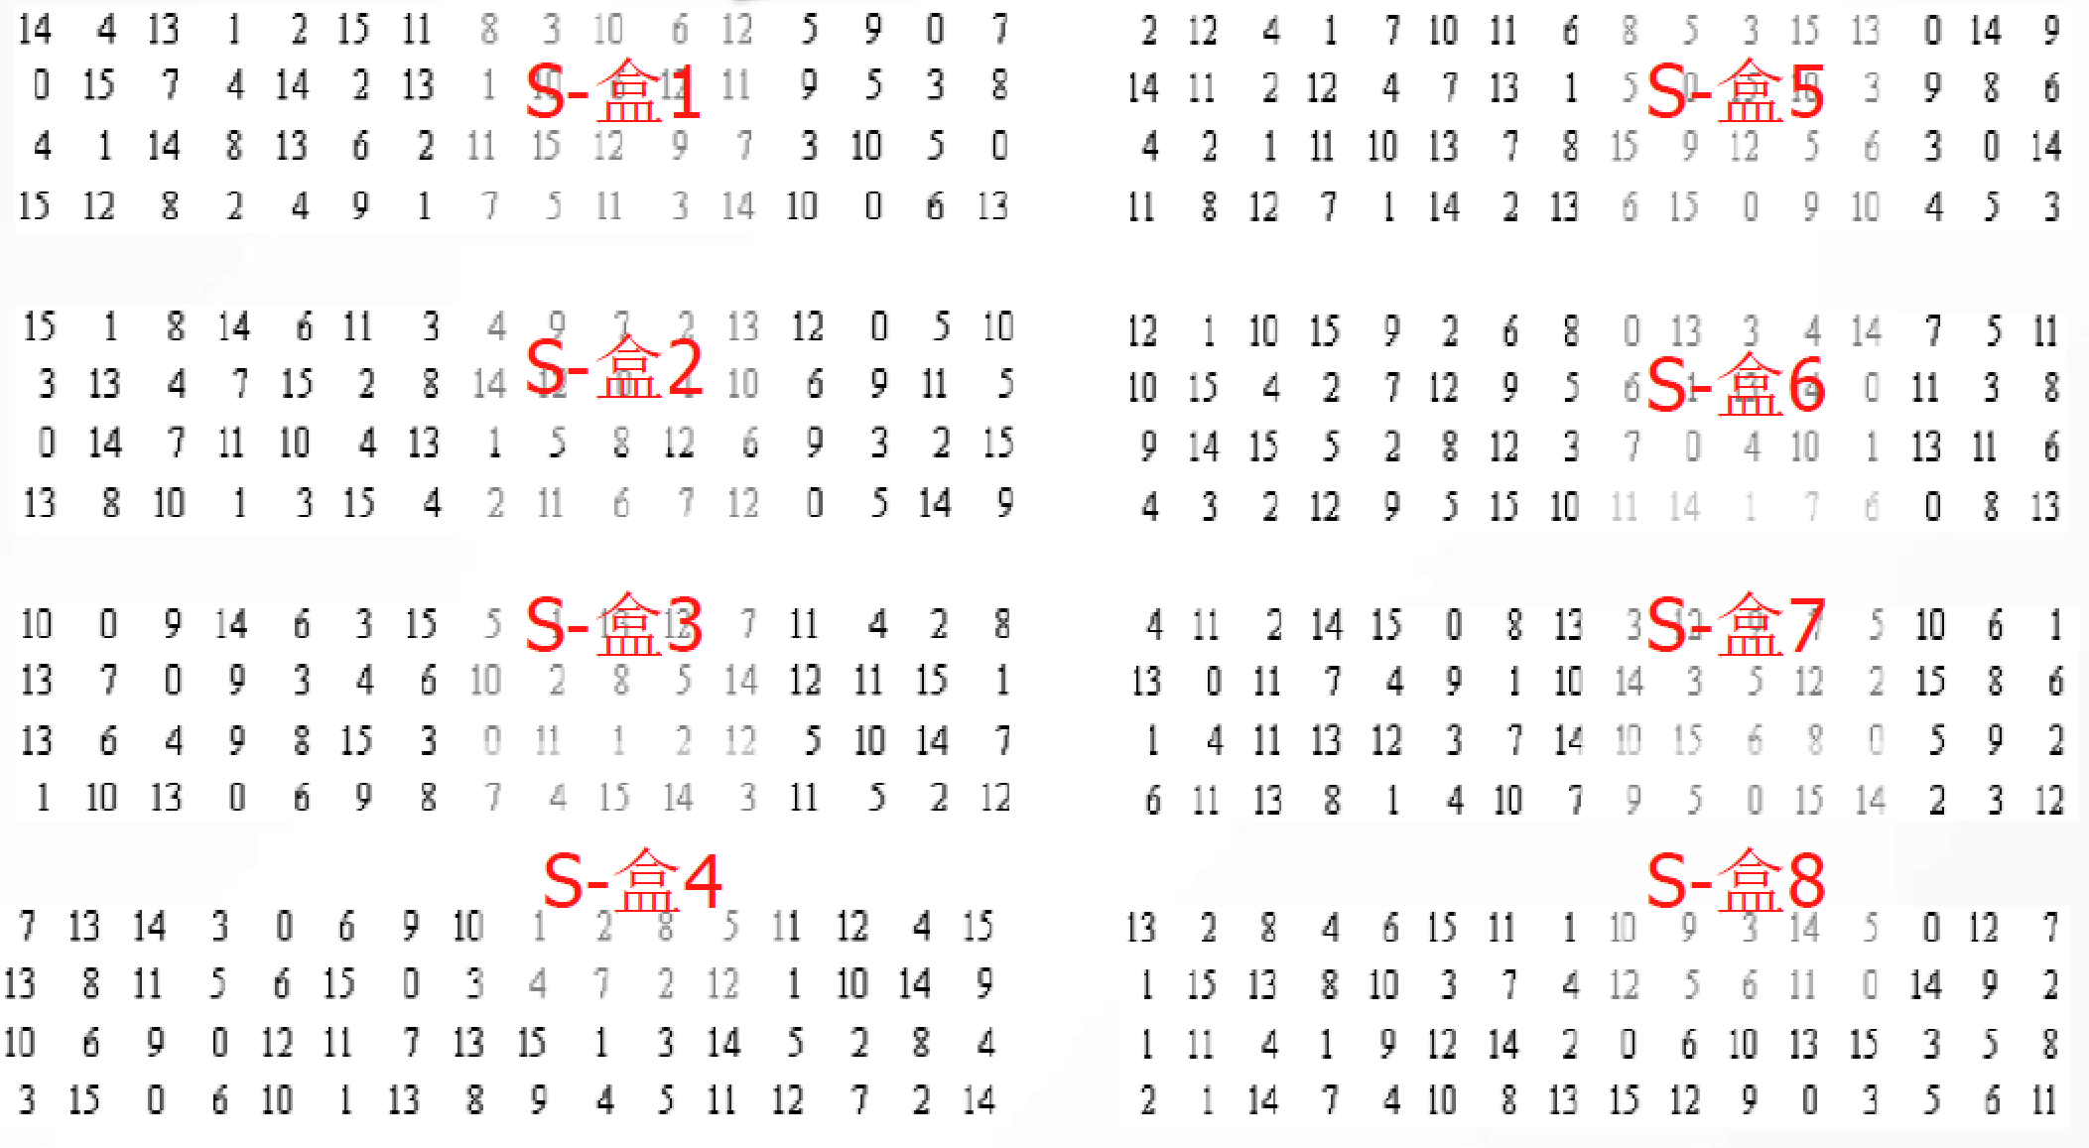
DES的轮函数- S盒

Slide 18
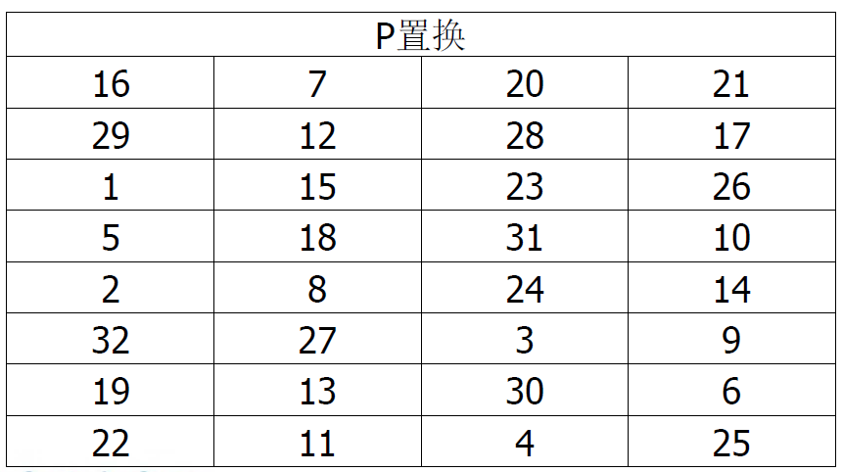
DES的轮函数- P置换

Slide 19
分组密码-满足的设计要求
1. 分组足够长: 防止明文攻击
2.密钥长度要足够长：防止密钥穷举攻击。密钥不能过长
3.由密钥确定的置换算法要足够复杂，足以抗击各种已知的攻击，除了穷举，没有更好的攻击方法
4.加密和解密运算简单，已于软件和硬件的快速实现
5.一般无数据扩展，即：明文和密文的长度相同

Slide 20
分组密码的设计原则
1.扩散：使每1比特明文的变化尽可能多地影响到输出密文序列的比特，以便隐藏明文的统计特性。另一层意思使每1位密钥也尽可能影响到较多的输出密文比特。扩散的目的使希望密文中的任一比特都要尽可能与明文和密钥的每一比特相关联。
P1：00000000 c1：xxxxxx01
P2: 00000001 c2: xxxxxx11
P1：00000000 c1：01011010
P2: 00000001 c2: 11101011
2.混乱: 在加密变换过程中明文、密钥以及密文之间的关系尽可能地复杂，以防止破译这采用统计分析法进行破译攻击
3.乘积密码体制：S^n称为迭代密码体制，其中S的明文空间和密文空间相等k=(k1,k2) Ek(x)=Ek2(Ek1(x)) Dk(x)=Dk1(Dk2(y))。若S^2=S，则称S是等幂的密码体制， 置换密码、仿射密码、Vigenere密码及Hill密码都是等幂的密码体制，如果S是一个幂等体制，没有必要使用迭代体制，因为S^2需要更多的密钥，但安全强度与S一样。S不是幂等密码体制，迭代密码体制S^n的安全强度会比S高，通过对一个密码体制进行迭代来提高其安全强度的思想被广泛应用于对称密码体制的设计中。通常称为密码体制的迭代结构。具体地，就是在密钥的控制下扩散和混乱两种基本密码操作的多次迭代，每次迭代中的各种基本操作总体，称之为轮函数。

Slide 21
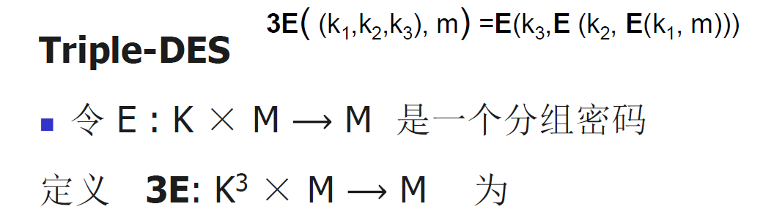
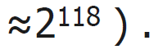
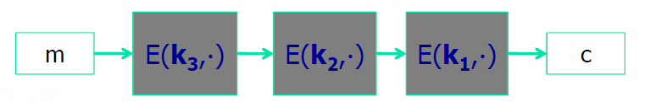
三重DES
使用多个不同的DES密钥利用DES算法对明文进行多次加密。使用多重DES可以增加密钥量，从而大大提高抵抗对密钥穷举攻击的能力。

Slide 22
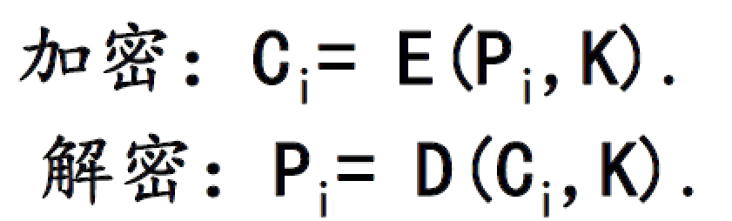
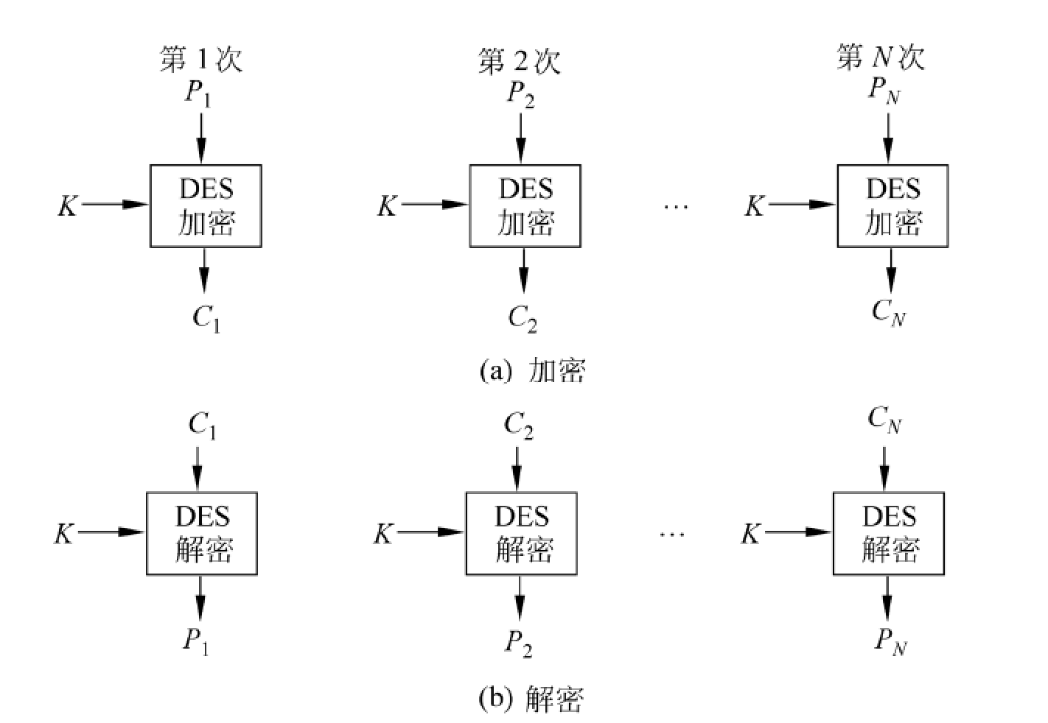
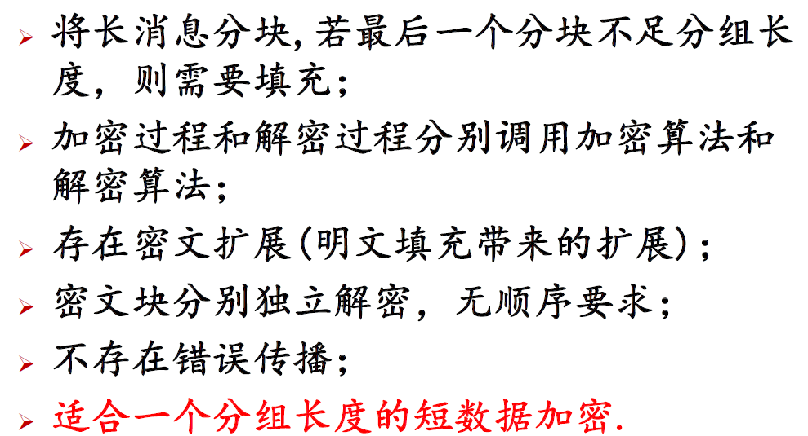
分组密码的工作模式
电子密码本ECB

Slide 23
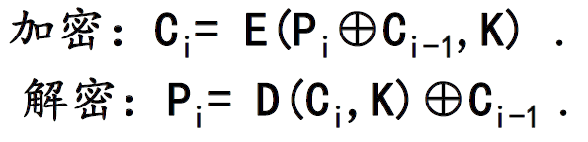
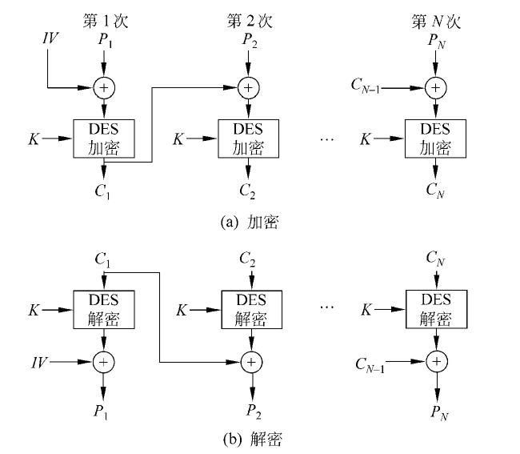
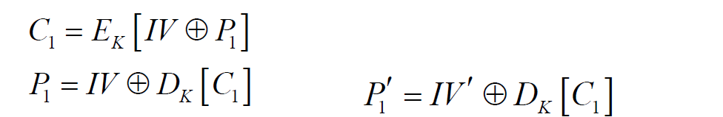
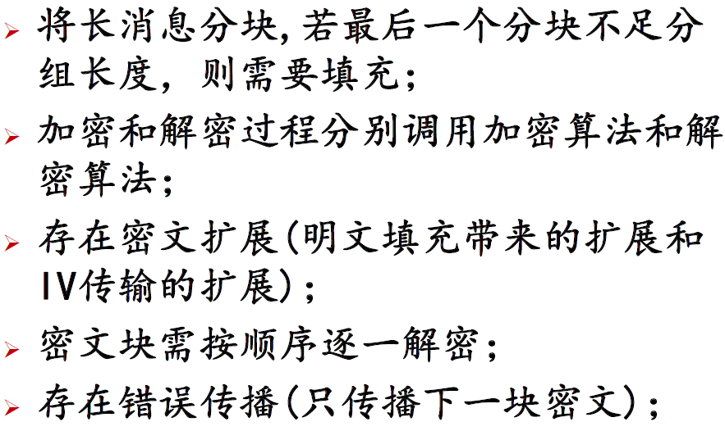
分组密码的工作模式
密码分组链接CBC

Slide 24
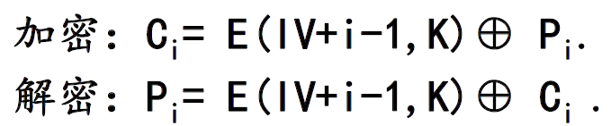
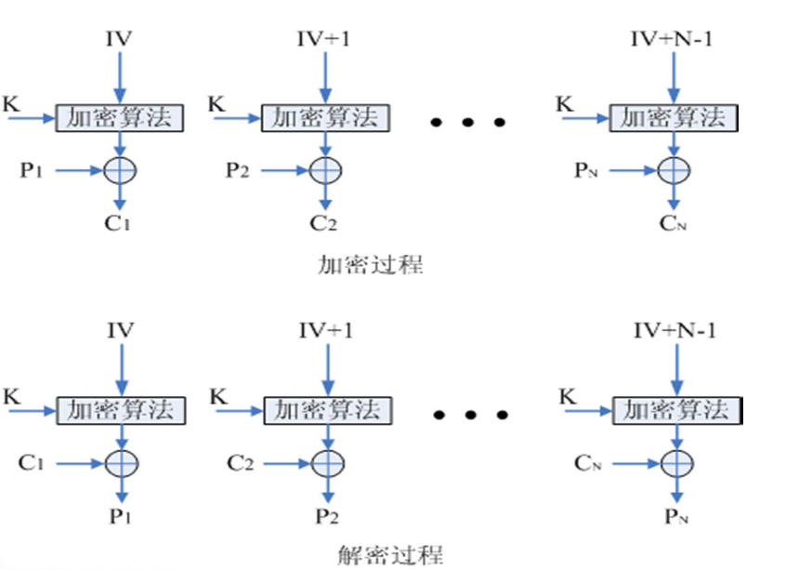
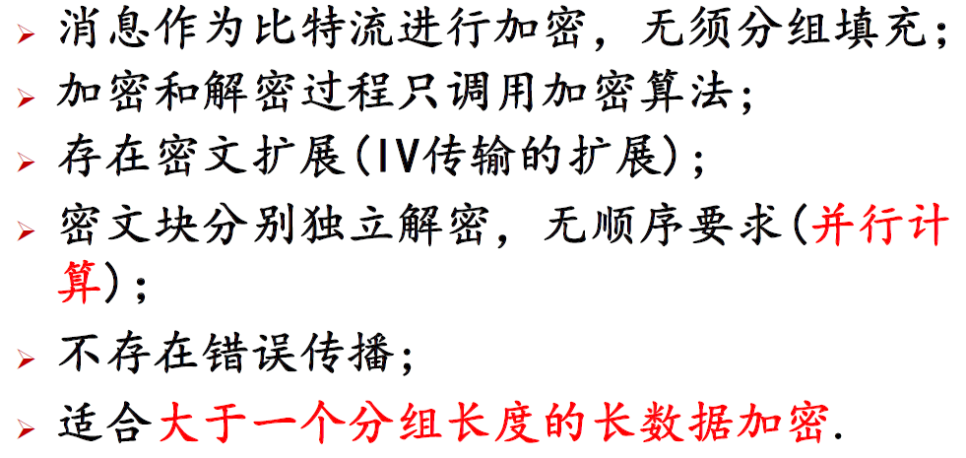
分组密码的工作模式
计数器CTR

Slide 25
代码示例
1. 代码清单 3-1 AES-ECB (Code3-1-AES-ECB)
接口
from cryptography.hazmat.primitives.ciphers import Cipher, algorithms,modes
from cryptography.hazmat.backends import default_backend
from cryptography.hazmat.primitives import padding

